Slide 1

2019年度述职报告
述职人：钱杰
部门：AJK房产技术部-APP技术部-iOS研发部
日期：2019年12月
www.58.com

Slide 2

自我介绍
姓名：钱杰
部门： AJK房产技术部-APP技术部-iOS研发部

Slide 3
项目介绍
大内容列表组件化
有料性能优化

Slide 4
大内容列表组件化

Slide 5
大内容列表组件化 – 背景
KOL文贴图文
1、大内容业务现状：大量房产资讯类列表页；
2、新业务：关注Tab、说说频道，有20+个卡片；
3、列表样式复杂，内部布局、点击热区、跳转页面多样；
4、对接的业务方多；
经纪人小区视频
置业顾问动态
楼盘官方动态
置业顾问文贴图文

Slide 6
大内容列表组件化 – 难点
传统方案：按业务卡片定制Cell
弊端：卡片太多，效率低；
布局复杂，开发成本高，后期维护难；
涉及多业务方，不利于解耦，开发难；
未来增加新卡片时要跟版，不灵活；
新的开发模式：业务组件化

Slide 7
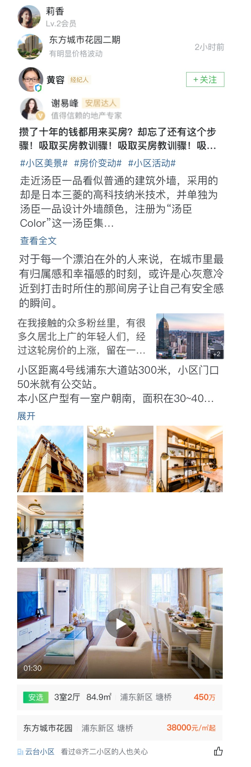
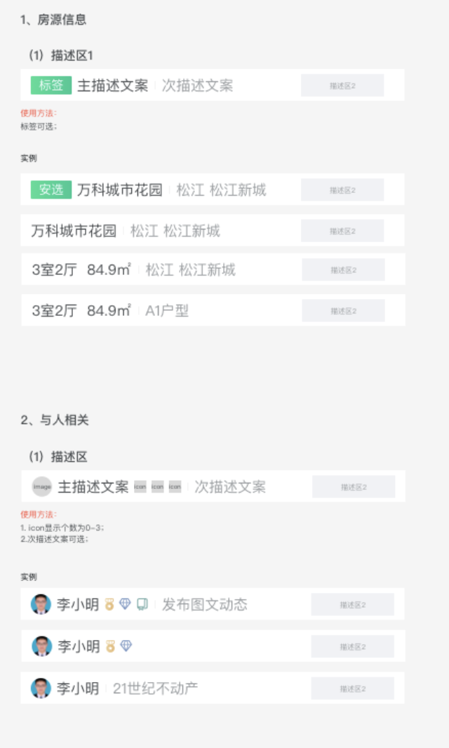
大内容列表组件化 – 设计与实现
1、业务模块组件化
主体
标题
描述样式1
拆分细化
提炼组件
正文
图片
描述样式2
视频
描述区

Slide 8
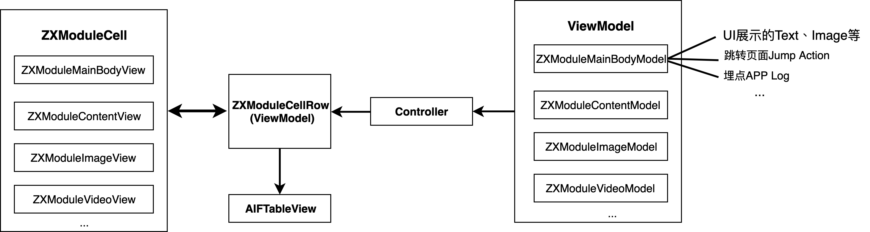
大内容列表组件化 – 设计与实现
2、结构设计
后端承担所有的业务逻辑；
客户端支持样式和交互的动态配置；
扩展性、易维护、可复用、动态更新

Slide 9
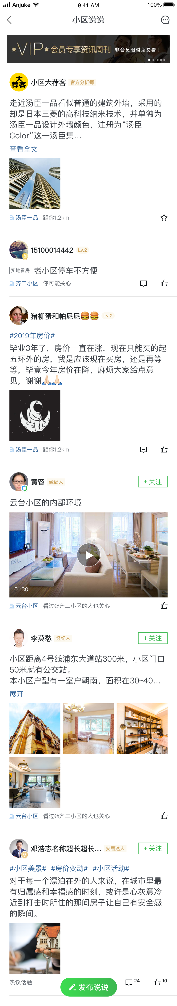
大内容列表组件化 – 效果
组件化卡片迭代了 10 个版本（V12.11 - 12.20）；
应用于 10+ 个页面（资讯列表、热议说说页等）；
扩展到50+个卡片，20+个组件；
接入话题、经纪人说说、文章、小区评测、房源导购等业务。
其中资讯平均每日uv 20w+，说说聚合6w+，
在整个APP阅读内容占比 10%+。

Slide 10
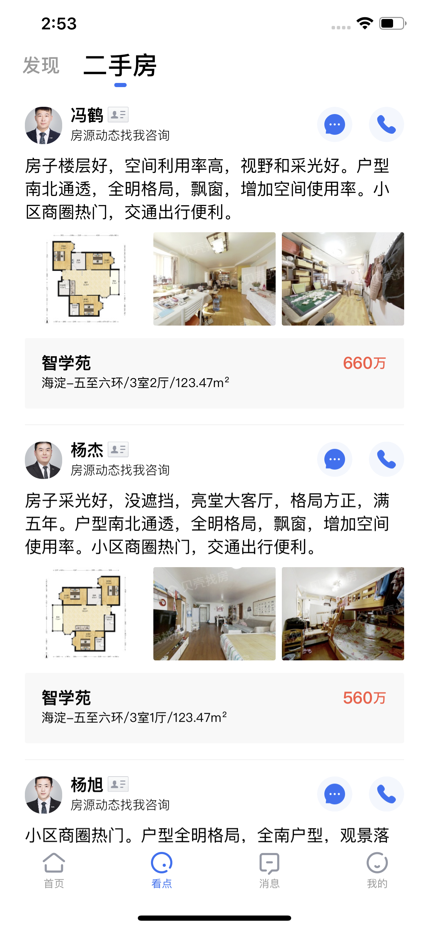
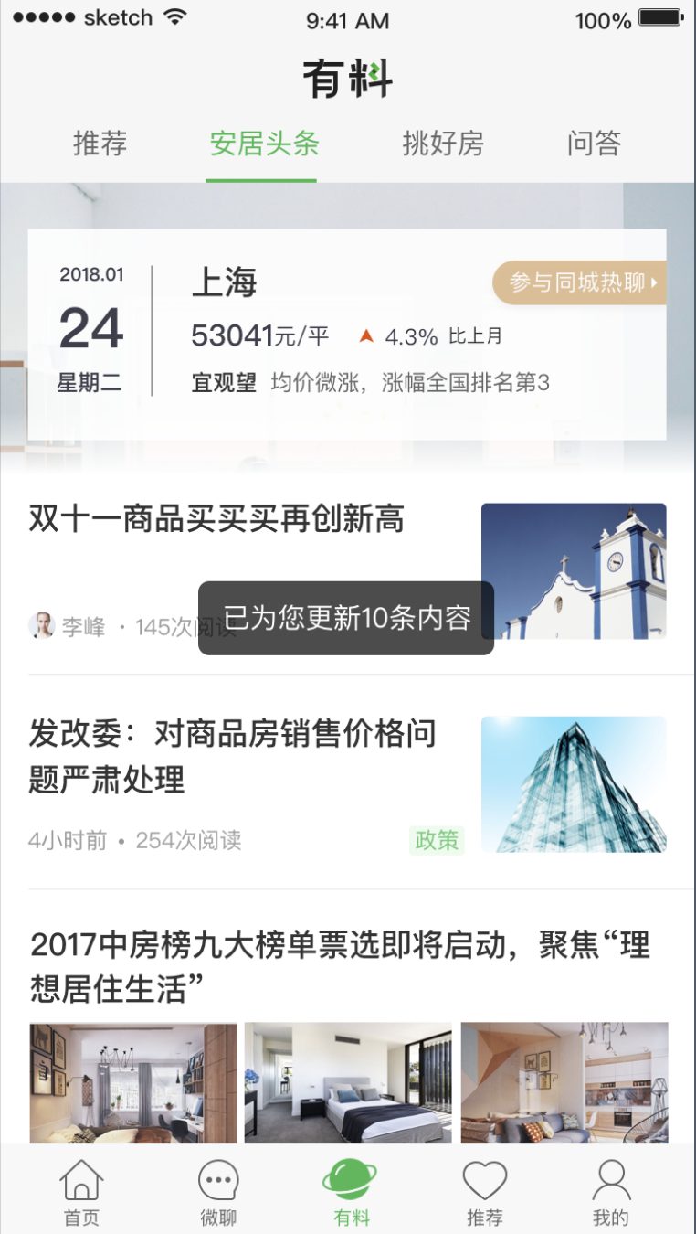
大内容列表组件化 – 效果
对比：
组件复用：灵活组合成复杂样式，适合大部分业务场景；
高效开发：短时间实现大量的功能迭代，减少重复设计；
动态更新：可根据业务要求增加埋点数据、灵活替换UI；
旧版大内容列表
贝壳找房 - 资讯列表

Slide 11
有料性能优化

Slide 12
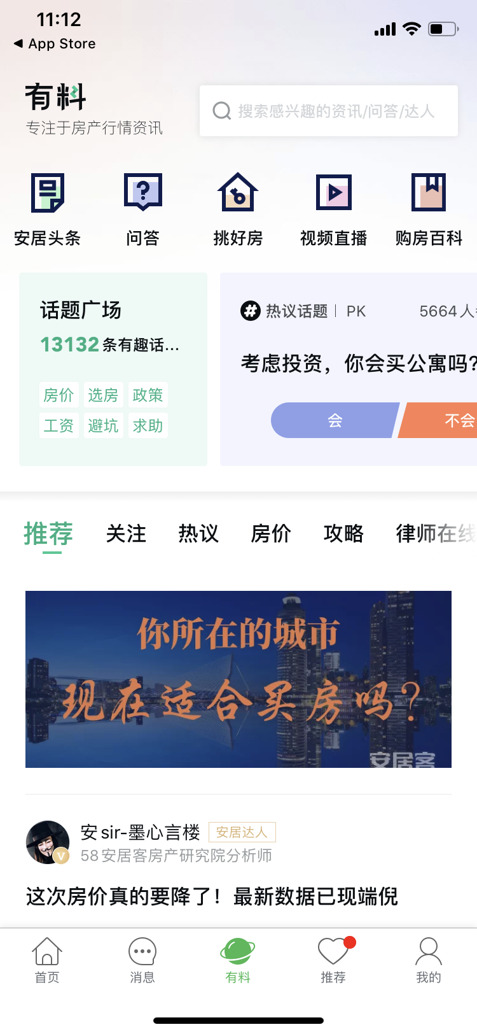
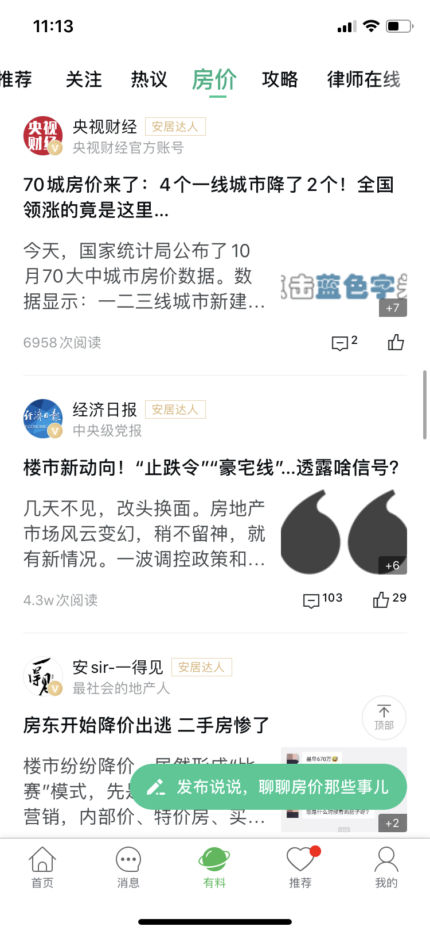
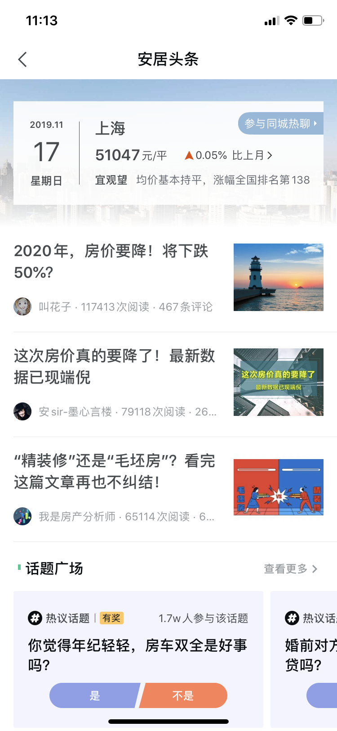
有料性能优化 – 概况
业务复杂，多为列表页；
入口多，路径浅，影响整个APP的性能；
迭代快，历史遗留问题多；
有料首页
自定义Tab
安居头条

Slide 13
有料性能优化 – 措施
加载速度优化
交互优化
代码结构优化

Slide 14
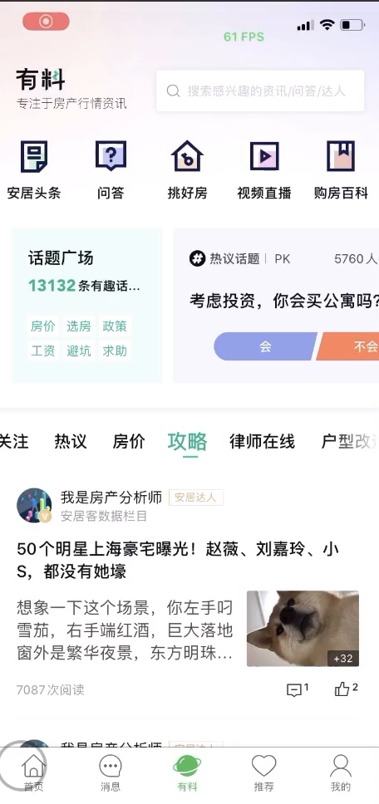
有料性能优化 – 加载速度优化
1、首页下拉刷新优化
自定义Tab下拉刷新时，
只能拉取第一页（应该是下一页）；
反馈速度慢；
页面出现明显闪烁；
Toast 和 Loading重叠。

Slide 15
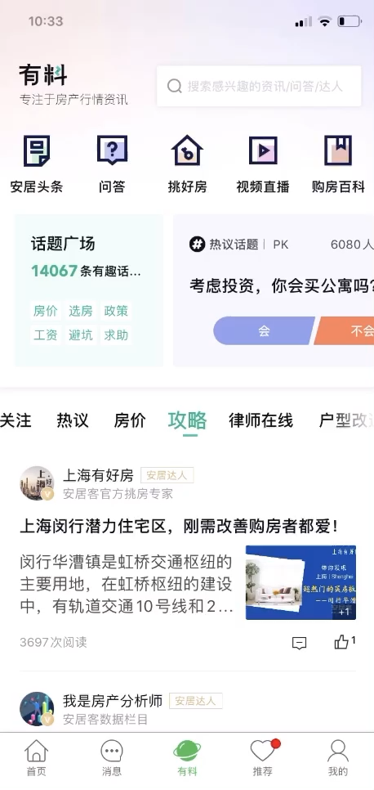
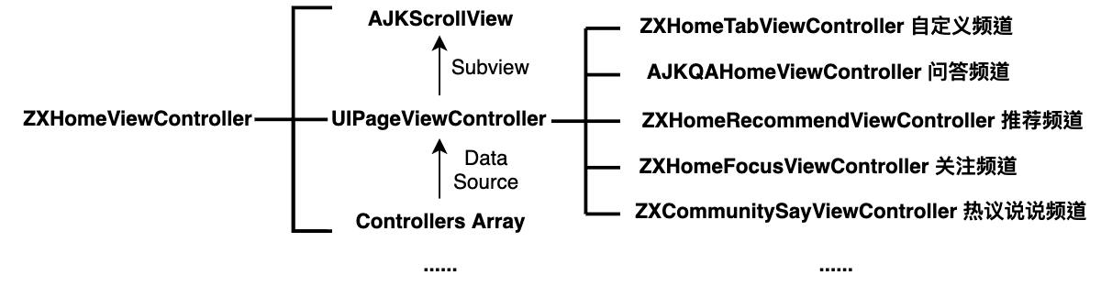
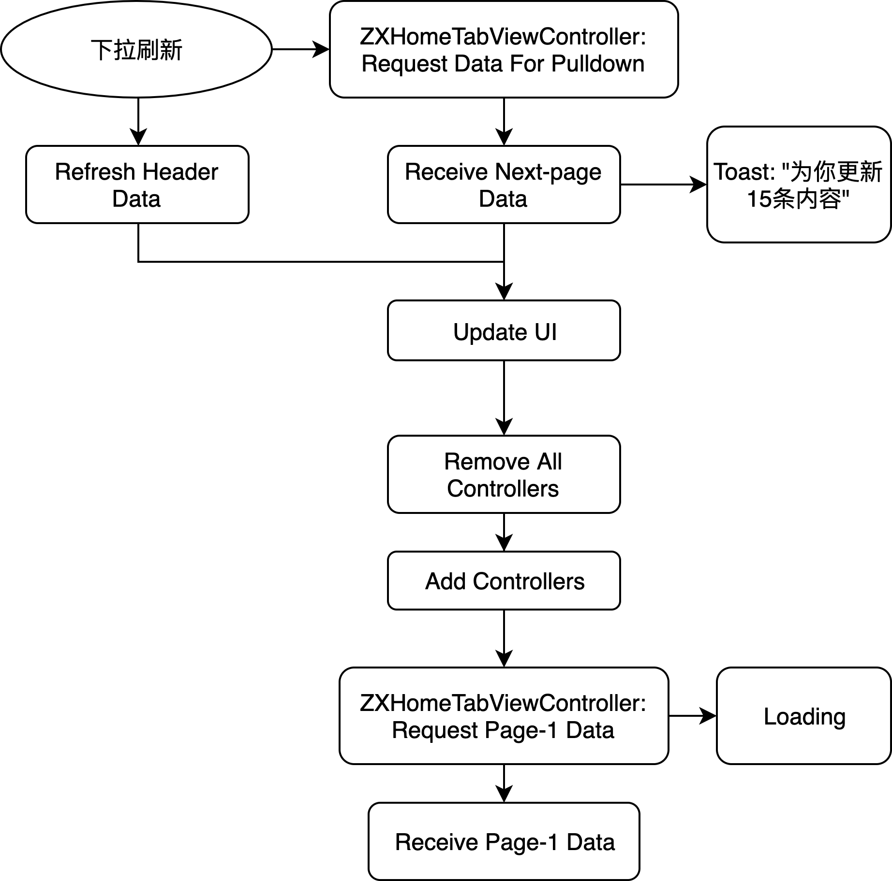
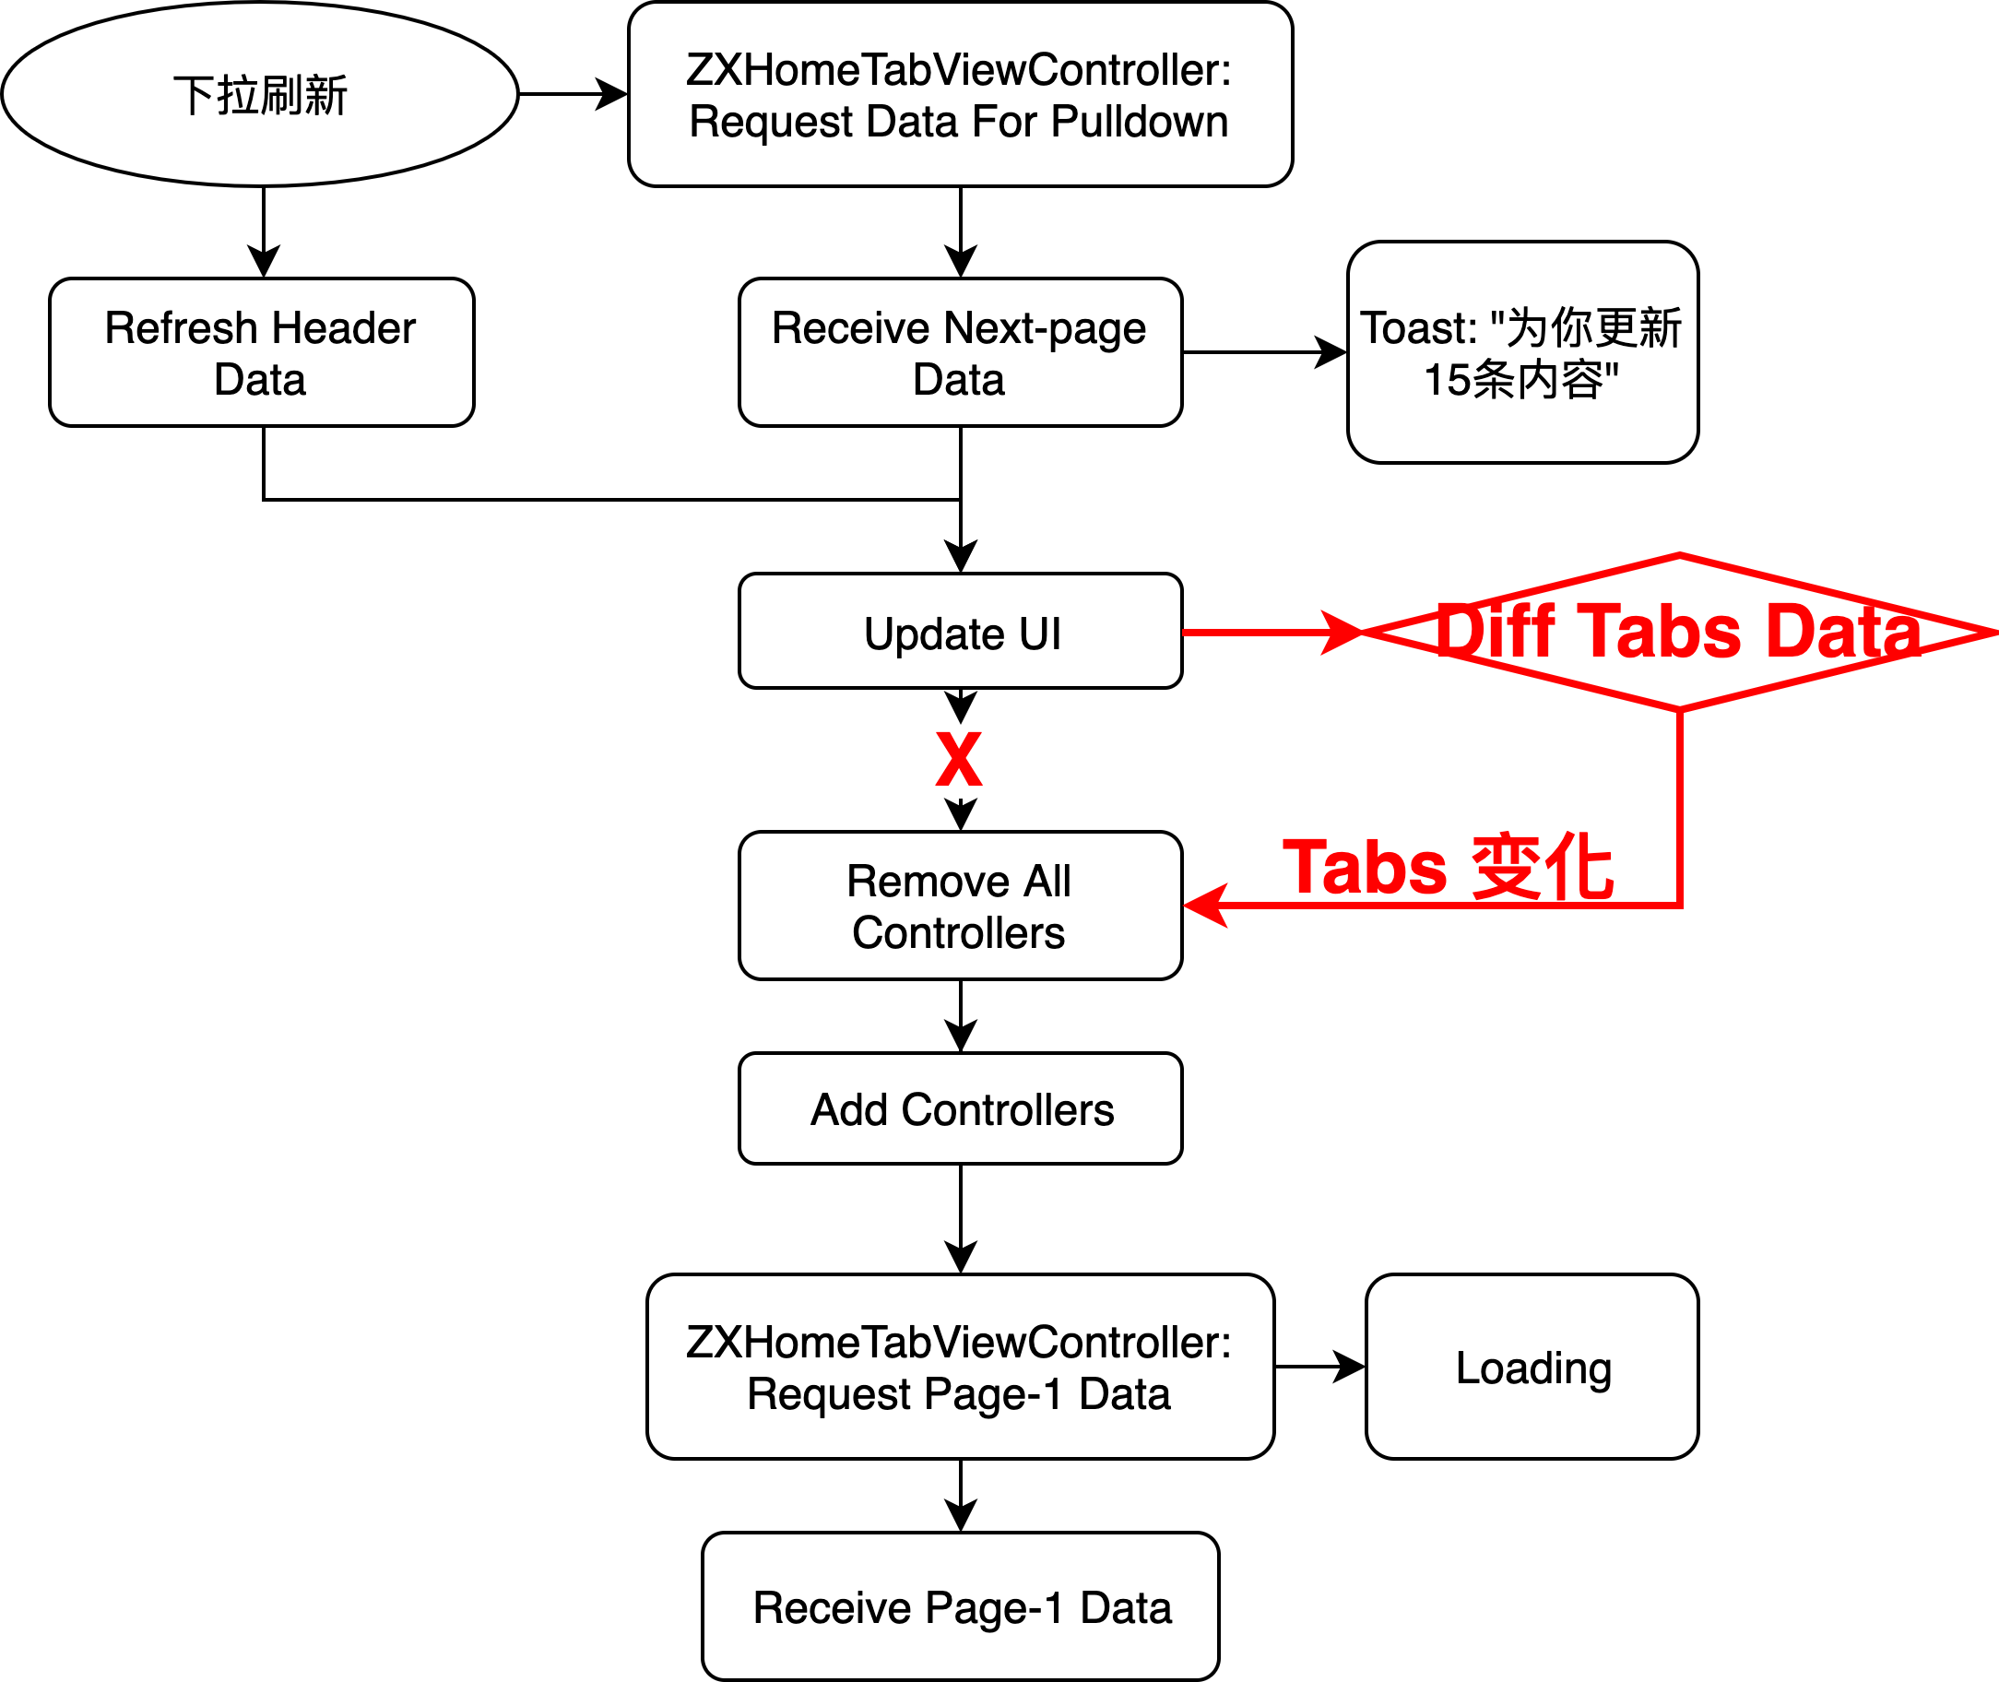
有料性能优化 –加载速度优化

Slide 16
有料性能优化 –加载速度优化
2、多城市切换优化
解决措施：
1、父Controller仅刷新头部；
2、子Controller中：推荐Tab切换城市后立刻刷新；其他Tab记录用户切换城市行为，在 viewWillAppear() 时刷新。
效果：
1、可避免Tab在新城市不存在时的重复刷新；
2、减小有料刷新对大首页的影响；
3、推荐Tab作为主Tab即时更新，提升用户体验。
有料数据按城市配置，父Controller和子Controller都监听切换城市行为。在APP首页切换城市时，
重复刷新列表；
即时刷新，对首页性能造成影响；
不同城市Tab不同，子Controller的即时刷新后又被销毁，毫无意义。
头部信息
子Controller

Slide 17
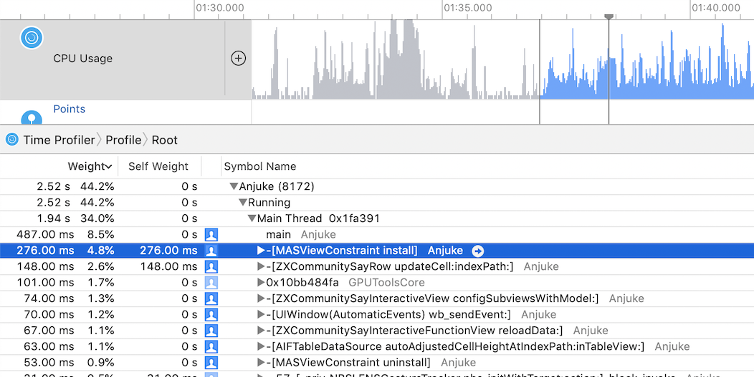
有料性能优化 –加载速度优化
3、CPU耗时优化
Instrument 分析
CPU Usage：
1、滑动列表时，主要耗时在Masonry布局。
优化方案：整理说说卡片的约束逻辑，删掉一部分重复约束，给布局简单的组件一个固定高度，而不是全靠内部元素撑开。
耗时减少3%左右。

Slide 18
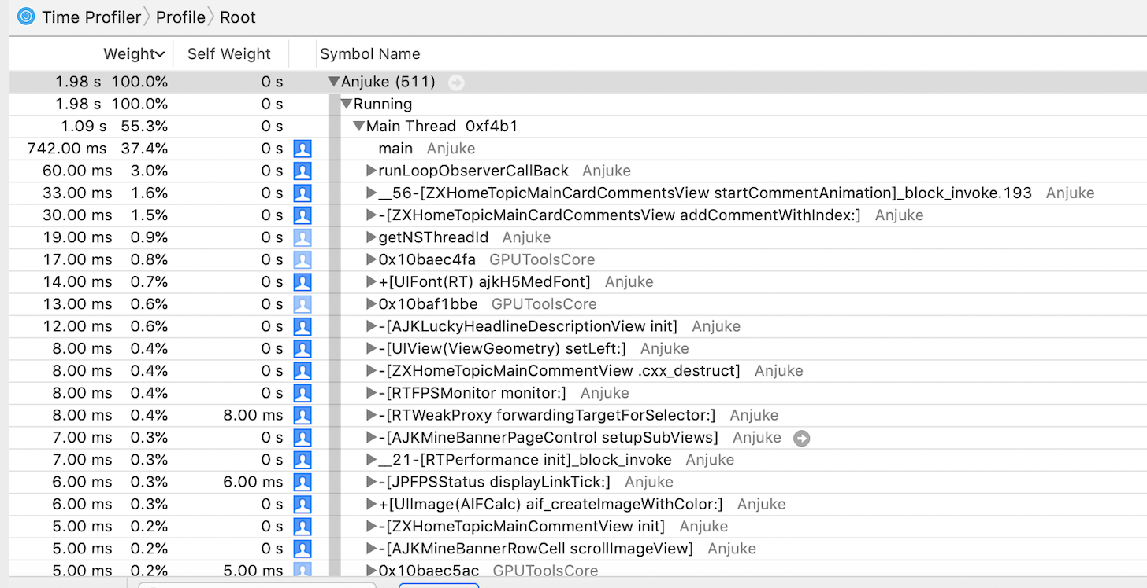
有料性能优化 –加载速度优化
有料列表话题卡片轮播动画
首页安居头条轮播动画
个人中心轮播指示器自动更新
个人中心广告位轮播动画
2、在有料首页静态监测时，发现大量动画占据CPU资源。APP多处轮播动画在不可见时仍在自动播放。
优化方案：UIView的动画在页面didDisappear时停止；列表UITableViewCell的动画，在页面viewDidDisappear、UITableView的endDisplayCell、APP进入后台三个时机都停止。
耗时减少8%以上。

Slide 19
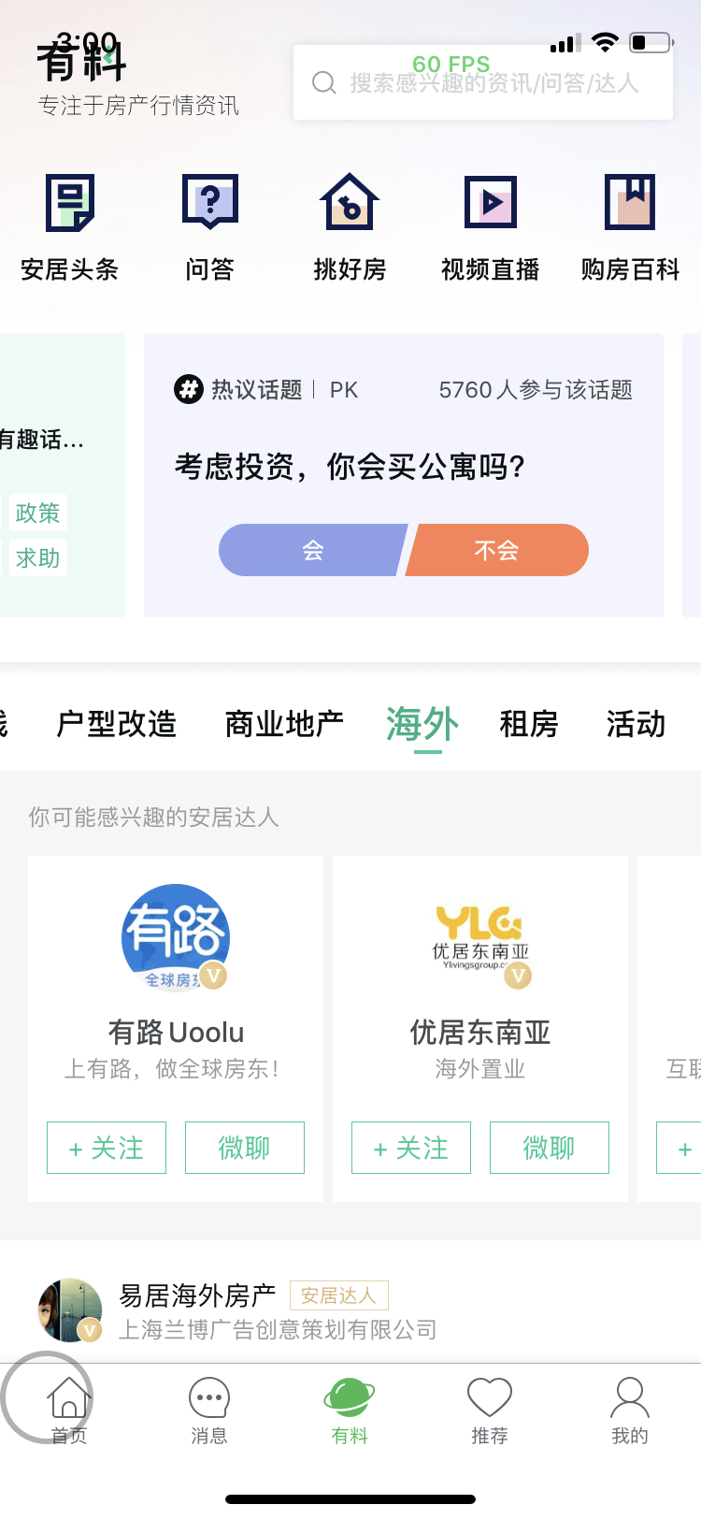
有料性能优化 – 交互优化
有料有两个纵向滑动组件，多个横向滑动组件，
如何让横滑时不可竖直滑动？
UICollectionView
UIScrollView
UICollectionView

Slide 20
有料性能优化 – 交互优化
方案一：
在每个UICollectionView / UIScrollView方法里，获取scrollViewWillBeginDragging、 scrollViewDidEndDragging事件，层层传递到Controller，来控制纵向滑动的AJKScrollView / AIFTableView的scrollEnabled。
缺点：代码繁琐，每新增一个横滑View都要写这套逻辑，不好维护。

Slide 21
有料性能优化 – 交互优化
方案二：
在AJKScrollView的hitTest 方法里，设置触摸 UICollectionViewCell 时，禁止滚动。
- (UIView *)hitTest:(CGPoint)point withEvent:(UIEvent *)event {
UIView *view = [super hitTest:point withEvent:event];
self.scrollEnabled = ![view.superview isKindOfClass:[UICollectionViewCell class]];
return view;
}
优点：让所有横滑的UICollectionView都不能响应纵向滑动；
缺点：手指在UICollectionView触摸不能纵滑，阻断了交互，用户体验不佳。

Slide 22
有料性能优化 – 交互优化
方案三：
控制AJKScrollView的手势响应，仅在另一手势的View是UITableView 时可同时响应手势。
- (BOOL)gestureRecognizer:(UIGestureRecognizer *)gestureRecognizer shouldRecognizeSimultaneouslyWithGestureRecognizer:(UIGestureRecognizer *)otherGestureRecognizer {
if ([gestureRecognizer isKindOfClass:[UIPanGestureRecognizer class]] && [otherGestureRecognizer isKindOfClass:[UIPanGestureRecognizer class]]) {
if ([otherGestureRecognizer.view isKindOfClass:[UITableView class]]) {
return YES;
}
}
return NO;
}
优点：覆盖了所有横滑View的场景，用户体验流畅。

Slide 23
有料性能优化 – 代码结构优化
抽离10+个旧版有料卡片，提供给其他业务方（如个人中心-收藏关注页、个人中心-我的话题、业主频道等）复用。
使用MVVM结构，通过Row Manager和Event Manager分别处理Row的样式与点击事件。
维护成本低，可复用性强。
Row A – Type 1
cell
cell model
Row
Manager
Row B – Type 2
cell
cell model
ZiXun Module
…
Row A – Type 1
Action 1
Action 2
…
Event
Manager
Row B– Type 2
Action 1
Action 2
…
…

Slide 24
有料性能优化 – 总结
1）通过instrument工具调优，减少有料CPU耗时10%。
2）修复多个历史Bug，解决30+ warning，优化交互逻辑，无约束冲突。
3）代码结构升级，列表进一步组件化。
4）有待解决：Tab预加载，离屏渲染。

Slide 25
个人总结
1、综合能力的加强
项目设计，组件设计，协作沟通，对大内容业务线的深入认知
2、新技术的探索实践
Graver调研；
单元测试；
动画：关键帧动画、贝塞尔曲线动画、Gif动画、Lottie框架
3、规划
学习ARKit

Slide 26



